Slide 1
Fagøkt: Søvn

Slide 2
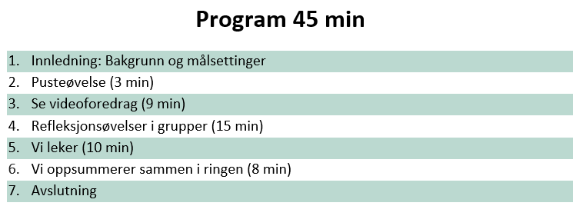
Innledning:

Slide 3
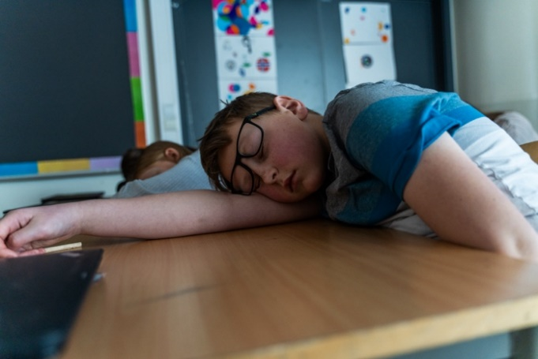
Pusteøvelse
3 minutter avslapning og ro for å hente oss inn før vi begynner på noe nytt.
Finn en behagelig stilling. Plant bena i gulvet. Lukk gjerne øynene
Øv på å puste ut langsomt. Jo lengre du klarer å puste ut, jo roligere blir pusten. Det virker beroligende på kroppen
Notes:
Atmosfæren må være rolig. Skru av lysene
Spill svak «ambient music» fra Youtube, for eksempel: https://www.youtube.com/watch?v=2OEL4P1Rz04

Slide 4
Se videoforedrag
om søvn
Notes:
Søvn: https://play.mediaflow.com/ovp/11/18GBHFF1NR

Slide 5
Refleksjonsøvelser i grupper:
Hva ble du opptatt av etter å ha sett videoforedraget?
Hva gjør mangel på søvn med barna i skolen og på SFO?
Hvordan kan vi være mer bevisste på søvnmangel når barn strever med læring?
Hvordan kan vi oppmuntre til mer søvn uten å moralisere?
Notes:
Metode: "snakkelapper"
Del i grupper på fire. Snakk sammen på gruppen. Fordel roller: Den yngste i gruppen leser oppgavene høyt. Den eldste i gruppen er ordstyrer og passer på at alle får ordet etter tur.
Bruk metoden «Snakke-lapper», slik at alle rekker å få ordet og svare på alle spørsmålene.
«Snakke-lapper»: Dere får utdelt tre gule lapper hver. Legg frem èn lapp hver gang du sier noe. På den måten øver vi på å lytte til det andre sier og vente til det blir vår tur til å bruke «snakke-lappen». Lappene samles midt på bordet. Når lappene er oppbrukt kan dere fordele lappene på nytt og ta en ny runde hvis dere har tid til det.

Slide 6
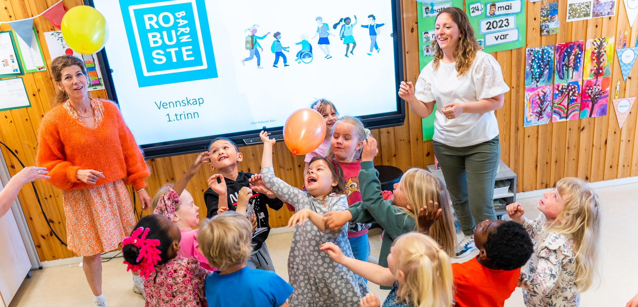
Vi leker:
«Jeg vil være venn med …»
Notes:
Alle sitter i ring på hver sin stol. Det skal være en stol mindre enn antall personer. Personen uten stol - lærer, står i midten og starter med å lede leken. Lærer sier for eksempel «Jeg vil være venn med alle som liker å sove». Alle som liker å sove reiser seg og finner en ny stol.
Læreren finner også en stol. Den personen som nå er uten stol blir stående i midten og fortsetter leken med «jeg vil være venn med alle som…». Det er ikke lov å sette seg på de to nærmeste plassene. Alle må flytte seg tvers over ringen, da blir leken morsomt. Leken blir også morsomst når vi sier ting som nesten alle liker, så mange må bytte plass samtidig.

Slide 7
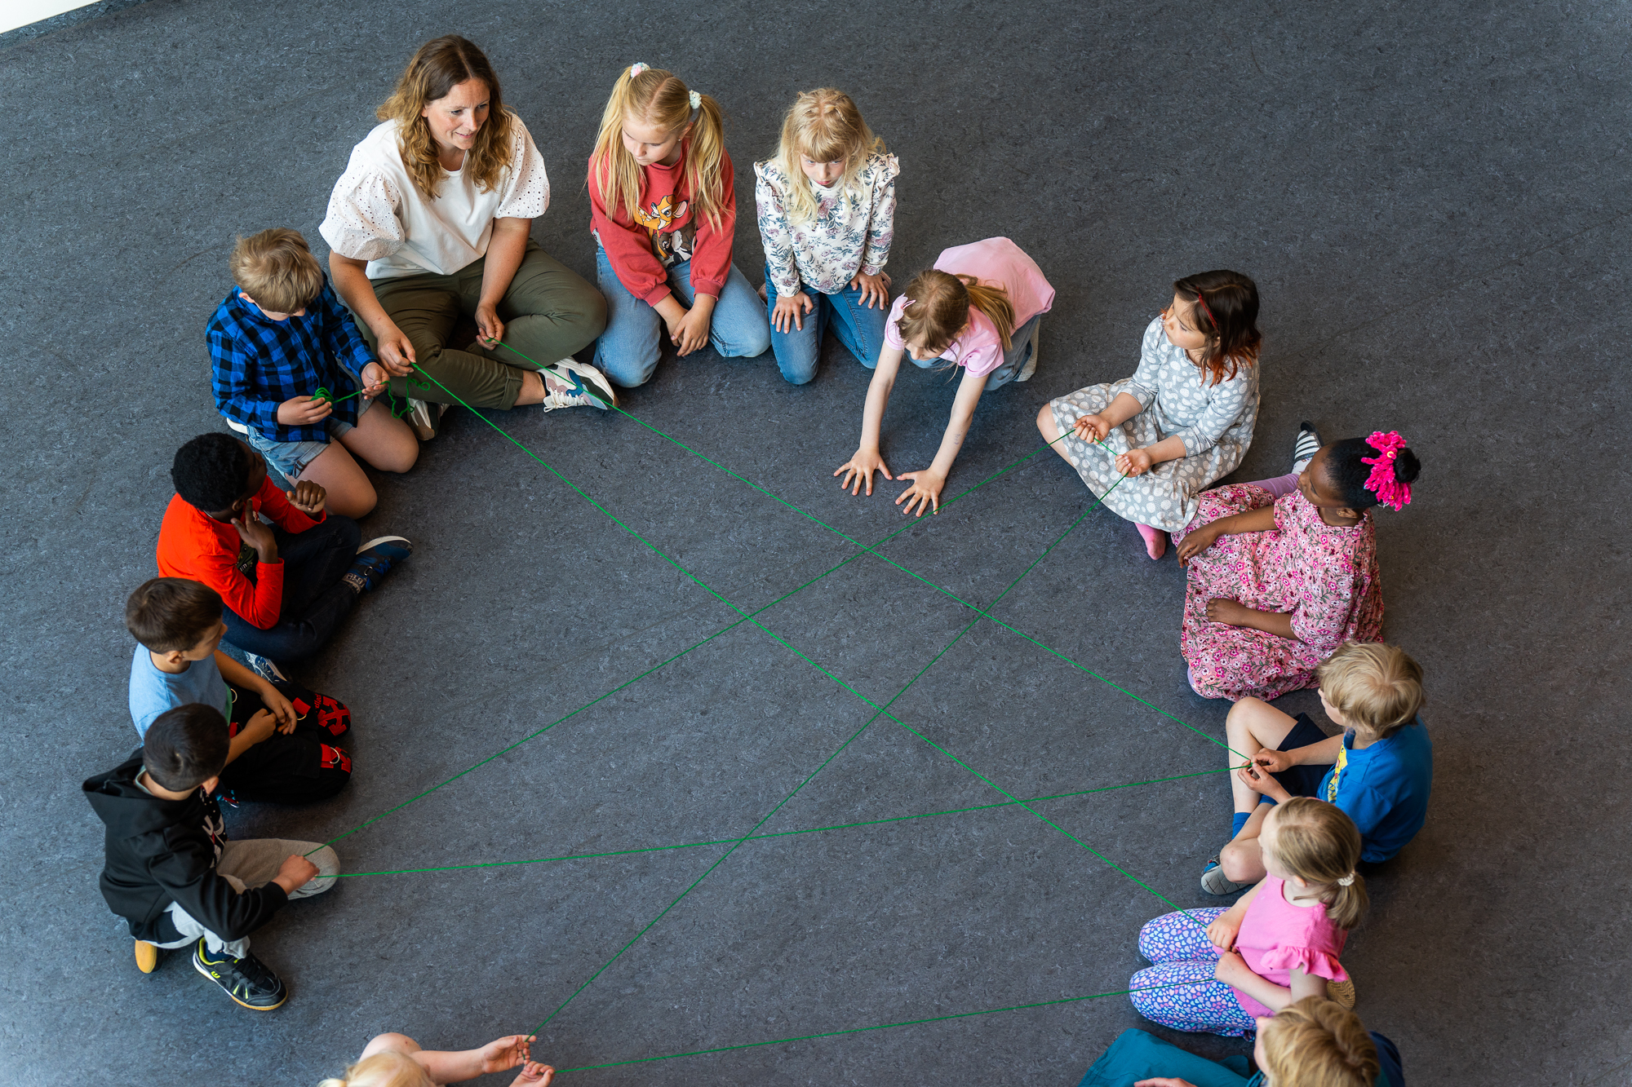
Vi oppsummerer sammen i ringen
  Hva likte du i dag?
  Hva lærte du?
  Hva vil jeg øve mer på etter denne samlingen?
  Alle skriver ned egne læringsmål for seg selv

Slide 8
Takk for innsatsen i dag

